Slide 1

Auditoria Energética numa Escola
Dissertação de Mestrado
Miguel Nuno da Silva Costa Lopes
Mestrado em Manutenção Técnica de Edifícios

Slide 2

Resumo
Devido ao crescente problema das alterações climáticas a União Europeia tem vindo a estabelecer um conjunto de metas ambiciosas para os países da sua comunidade com vista a melhorar a eficiência energética, para cumprir essas exigências Portugal tem vindo a implementar medidas para incentivar o uso de energias renováveis, mas não só, pois não é possível atingir as metas definidas sem o uso eficiente da energia, o que também tem sido promovido através de medidas definidas para os vários sectores de energia, os edifícios que representam cerca de 40% [1] da energia final da Europa estão incluídos nessas medidas, desta forma foi criado um programa de certificação energética, que visa classificar os edifícios com uma etiqueta energética, mediante o SCE (Sistema de certificação energética dos edifícios), etiqueta essa que é definida através do estudo das necessidades de consumo específico do edifício.
Tendo como finalidade desta dissertação efetuar e estudar uma Auditoria Energética a um edifício escolar construído em 2011, a referida auditoria pretende efetuar em exame detalhado das condições de utilização de energia nesta instalação.
Palavras-chaves: Eficiência Energética, Auditorias Energéticas

Slide 3
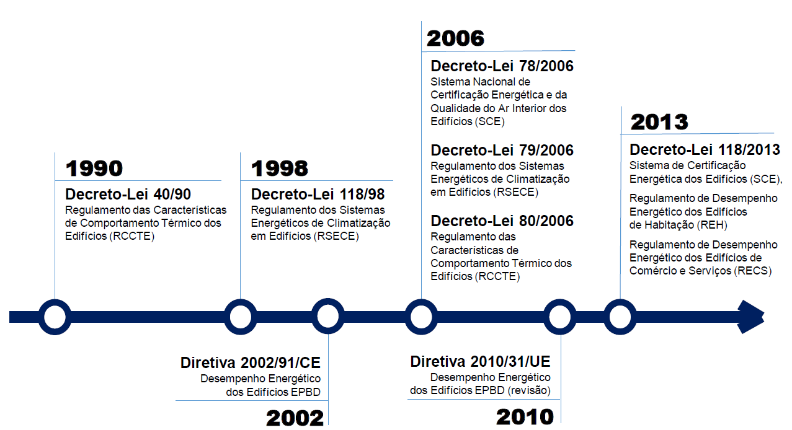
Evolução Legislativa em Portugal

Slide 4
Principais objetivos de uma Auditoria Energética
Uma auditoria energética tem como principais objetivos:
Análise das condições de utilização de energia nas instalações;
Avaliação do estado de funcionamento de equipamentos e sua manutenção;
Levantamento de potenciais medidas de economia;
Certificação energética.

Slide 5
Metodologia Aplicada
  – Planeamento
  Efetuou-se o levantamento dos equipamentos, do Avac e da iluminação
– Trabalho de campo
Equipamento por zona, iluminação por zona e ocupação da escola
  – Tratamento da informação recolhida
  Introdução nas folha de cálculo e programas com a finalidade de construção de um modelo teórico
  – Construção de um modelo teórico de consumo energético
  – Comparação de valores do modelo teórico com as faturas anuais energéticas

Slide 6
  Caracterização do espaço
Edifício escolar, situado na periferia de uma zona urbana, no Continente, zona climática I2- V3- S em Vila Nova da Barquinha, a uma altitude de 168 metros, com uma distância à costa superior a 5 km, composto por 2 pisos, uma área coberta de 4222,28 m² e uma altura de 8,10 metros. A inércia térmica da construção é forte e não tem elementos próximos no espaço vizinho envolvente.

Slide 7
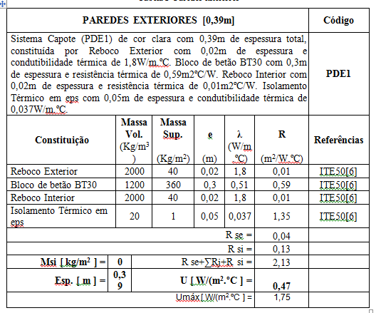

Slide 8
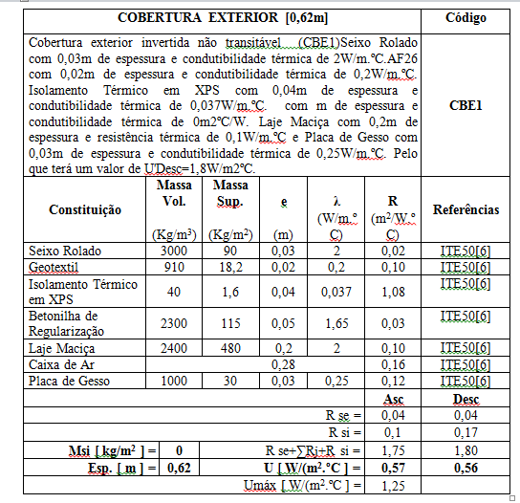

Slide 9
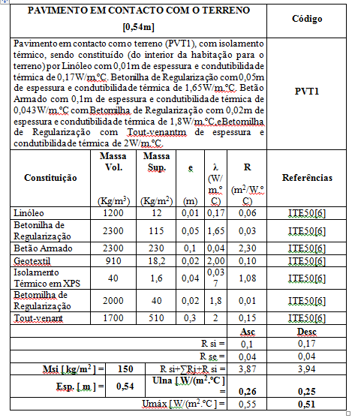

Slide 10
Vãos envidraçados
Envolvente | Orientação | Área (m²) | U (W/m².ºC) | g_{vidro} | g_{inverno}
Frente | Norte | 128,40 | 1,60 | 0,75 | 0,75
Lt Nordeste | Nordeste | 112,80 | 1,60 | 0,75 | 0,75
Lt Sudeste | Sudeste | 112,80 | 1,60 | 0,75 | 0,75
Traseira | Sul | 50,40 | 1,60 | 0,75 | 0,75
Lt Int Sudeste | Sudeste | 112,80 | 1,60 | 0,75 | 0,75
Lt Int Nordeste | Noroeste | 112,80 | 1,60 | 0,75 | 0,75

Slide 11
Principais características do sistema de AVAC
Equipamento | Potência de Aquecimento | Potência de Arrefecimento | Caudal de Ar Novo | Caudal de Retorno
Uta 1 | 43.40 kW | --- | 14275 m3 | 13000 m3
Uta 2 | 47.10 kW | --- | 15500 m3 | 14600 m3
Uta 3 | 36.20 kW | 41.90 kW | 3800 m3 | 3800 m3
Uta 4 | 35.00 kW | 27.80 kW | 8450 m3 | 7000 m3
Uta 5 | 47.20 kW | 31.20 kW | 13520 m3 | 8110 m3
Chiller | 95.10 kW | 100.90 kW | --- | ---
Caldeira | 231.09 kW | --- | --- | ---

Slide 12
Principais características do sistema de Aquecimento de Águas Sanitárias
Potência Nominal útil KW |  | Gasto Calorífico P.C.I KW |  | Conteúdo de água | Pressão Máxima de Funcionamento | Perca de carga água
Máx | Min | Máx | Min | dm3 | bar | Δ 10ºC Δp mbar | Δ 20ºC Δp mbar
240 | 150 | 261 | 172 | 222 | 6 | 6,5 | 3

Slide 13
Ocupação do Edifício
Utilização do espaço
Este Estabelecimento de ensino é frequentado por 612 pessoas, divididas entre Docentes, Não Docentes e Alunos.
Ocupação do espaço
Recorrendo à análise dos horários das turmas, professores, auxiliares e pessoal administrativo chegou-se ao seguinte perfil de utilização:

Slide 14
Tempos |  | Total de ocupantes
Inicio | Fim | segunda | terça | quarta | quinta | sexta | Média
08:30 | 09:20 | 536 | 493 | 521 | 521 | 521 | 518
09:30 | 10:20 | 612 | 612 | 612 | 612 | 612 | 612
10:40 | 11:30 | 612 | 612 | 612 | 612 | 612 | 612
11:40 | 12:30 | 612 | 612 | 612 | 612 | 612 | 612
12:40 | 13:30 | 405 | 363 | 583 | 418 | 441 | 442
13:30 | 14:20 | 413 | 291 | 15 | 260 | 240 | 244
14:30 | 15:20 | 550 | 541 | 48 | 534 | 549 | 444
15:30 | 16:20 | 513 | 504 | 48 | 473 | 512 | 410
16:25 | 17:15 | 368 | 366 | 42 | 358 | 242 | 275
17:25 | 18:00 | 9 | 9 | 9 | 9 | 9 | 9
18:00 | 19:00 | 7 | 7 | 7 | 7 | 7 | 7
19:00 | 20:00 | 7 | 7 | 7 | 7 | 7 | 7

Slide 15
Levantamento das luminárias
Referência | Luminárias | Potência (W) | Quantidade lâmpadas | LUX | Quantidade | Total (W)
A | Encastrada Estudio 652-IET-D/EL 2XT5(G5), tipo Indal | 35 | 2 | 840 | 273 | 19110
B | Encastrada Estudio 402 IET-D/EL 2XT5(G5), tipo Indal | 54 | 2 | 840 | 26 | 2808
C | Saliente Cosmo2 68480EL 1XT5 IP 65 | 35 | 1 | 830 | 65 | 2275
D | Downlight pro 1170EL/BL 2XTCDEL | 18 | 2 | 830 | 61 | 2196
E | Downlight DUO 18218EL/BL 2XTCDEL | 18 | 2 | 830 | 0 | 0
F | Downlight Star 94226EL/G 2/TCDEL | 26 | 2 | 840 | 33 | 1716
G | Downlight DUO 18226EL/BL 2TCDEL | 26 | 2 | 830 | 171 | 8892
H | Encastarda DKV211 218 BE tipo EEE | 36 | 1 |  | 0 | 0
I | Emergência permanentes | 8 | 1 |  | 146 | 1168
J | Domus UX-SPT 1XSON(E40) IP55 IK09+Ervion/4M/CH | 100 | 1 |  | 23 | 2300
K | KALANK REF 540170 | 7 | 1 |  | 4 | 28

Slide 16
Levantamento das luminárias por zona
Descrição | Zona | Referência das luminárias
 |  | A | B | C | D | E | F | G | H | I | J
Salas de Aula | Térmica | 178 | 0 | 0 | 0 | 0 | 0 | 0 | 0 | 27 | 0
Gestão Escolar | Térmica | 0 | 20 | 0 | 0 | 0 | 0 | 0 | 0 | 6 | 0
Sala convívio | Térmica | 75 | 0 | 7 | 0 | 0 | 32 | 3 | 0 | 17 | 0
Corredores circulação | Complementar | 0 | 0 | 6 | 0 | 0 | 1 | 140 | 0 | 39 | 0
Escadas | Complementar | 0 | 0 | 7 | 0 | 0 | 0 | 21 | 0 | 15 | 0
WC | Complementar | 0 | 0 | 2 | 61 | 0 | 0 | 2 | 0 | 13 | 0
Cozinha | Complementar | 0 | 0 | 16 | 0 | 0 | 0 | 0 | 0 | 6 | 0
Arrumações | Complementar | 8 | 2 | 8 | 0 | 0 | 0 | 5 | 0 | 14 | 0
Gabinetes | Térmica | 12 | 4 | 0 | 0 | 0 | 0 | 0 | 0 | 7 | 0

Slide 17
Iluminação - Perfil Horário (% do máximo) Zonas Térmicas
 | Segunda a Sexta | Sábado | Domingo
0:00 - 1:00 | 29 | 29 | 29
1:00 - 2:00 | 29 | 29 | 29
2:00 - 3:00 | 29 | 29 | 29
3:00 - 4:00 | 29 | 29 | 29
4:00 - 5:00 | 29 | 29 | 29
5:00 - 6:00 | 29 | 29 | 29
6:00 - 7:00 | 29 | 29 | 29
7:00 - 8:00 | 29 | 29 | 29
8:00 - 9:00 | 83 | 29 | 29
9:00 - 10:00 | 100 | 29 | 29
10:00 - 11:00 | 100 | 29 | 29
11:00 - 12:00 | 94 | 29 | 29
12:00 - 13:00 | 39 | 29 | 29
13:00 - 14:00 | 83 | 29 | 29
14:00 - 15:00 | 100 | 29 | 29
15:00 - 16:00 | 100 | 29 | 29
16:00 - 17:00 | 100 | 29 | 29
17:00 - 18:00 | 61 | 29 | 29
18:00 - 19:00 | 61 | 29 | 29
19:00 - 20:00 | 29 | 29 | 29
20:00 - 21:00 | 29 | 29 | 29
21:00 - 22:00 | 29 | 29 | 29
22:00 - 23:00 | 29 | 29 | 29
23:00 - 24:00 | 29 | 29 | 29

Slide 18
Iluminação - Perfil Horário (% do máximo) Zonas Complmentares
 | Segunda a Sexta | Sábado | Domingo
0:00 - 1:00 | 8 | 8 | 8
1:00 - 2:00 | 8 | 8 | 8
2:00 - 3:00 | 8 | 8 | 8
3:00 - 4:00 | 8 | 8 | 8
4:00 - 5:00 | 8 | 8 | 8
5:00 - 6:00 | 8 | 8 | 8
6:00 - 7:00 | 8 | 8 | 8
7:00 - 8:00 | 8 | 8 | 8
8:00 - 9:00 | 13 | 8 | 8
9:00 - 10:00 | 32 | 8 | 8
10:00 - 11:00 | 81 | 8 | 8
11:00 - 12:00 | 81 | 8 | 8
12:00 - 13:00 | 100 | 8 | 8
13:00 - 14:00 | 81 | 8 | 8
14:00 - 15:00 | 81 | 8 | 8
15:00 - 16:00 | 100 | 8 | 8
16:00 - 17:00 | 75 | 8 | 8
17:00 - 18:00 | 35 | 8 | 8
18:00 - 19:00 | 21 | 8 | 8
19:00 - 20:00 | 35 | 8 | 8
20:00 - 21:00 | 8 | 8 | 8
21:00 - 22:00 | 8 | 8 | 8
22:00 - 23:00 | 8 | 8 | 8
h23:00 - 24:00 | 8 | 8 | 8

Slide 19
Equipamentos na zona térmica
Referência | Descrição | Marca/Modelo | Número de unidades semelhantes e com perfil de utilização semelhante | Potência em Utilização (W)
Equip. 1 | VRF Exterior Sala Professores | Samsung RD 100HHXGA | 1 | 9000
Equip. 2 | VRF Exterior Sala Adminstrativa | Samsung RD 100HHXGA | 1 | 9000
Equip. 3 | VRF Exterior Enfermagem + Cozinha+Biloteca | Samsung RD 100HHXGA | 1 | 9000
Equip. 4 | Computadores + Monitores | HP | 20 | 120
Equip. 7 | Chiller | Climoveneta | 1 | 50000
Equip. 11 | Hotte química | Deca | 1 | 70
Equip. 12 | Caldeira | Ferroli | 1 | 231,09
Equip. 13 | Ac sala dos professores | Samsung | 6 | 37
Equip. 14 | AC Direção | Samsung | 6 | 37
Equip. 15 | AC enfermagem | Samsung | 6 | 37
Equip. 16 | Maq Café | Fiama | 1 | 3800
Equip. 17 | Tostadeira e torradeira | Fiama | 2 | 3000

Slide 20
Equipamentos na zona Complementar
Referência | Descrição | Marca/Modelo | Número de unidades semelhantes e com perfil de utilização semelhante | Potência em Utilização (W)
Equip. 1 | Hotte | Sandometal | 1 | 11000
Equip. 2 | Ventiladores WC | Desconhecida | 2 | 2000
Equip. 3 | Panela | Fagor MG9-15 | 2 | 23002
Equip. 4 | Bascolante | Fagor SBE9-15M | 2 | 18000
Equip. 5 | Grelhador | Fagor FTG-910 | 1 | 18680
Equip. 6 | Forno | Desconhecida | 2 | 4000
Equip. 7 | Fogão | Desconhecida | 1 | 17300
Equip. 8 | Frigorificos | Fagor | 8 | 1334
Equip. 9 | Maq Lavar Loiça | Fagor FI-30 | 2 | 3450

Slide 21
Equipamento - Perfil Horário (% do máximo) Zona Térmica
 | Segunda a Sexta | Sábado | Domingo
0:00 - 1:00 | 3 | 0 | 0
1:00 - 2:00 | 3 | 0 | 0
2:00 - 3:00 | 3 | 0 | 0
3:00 - 4:00 | 3 | 0 | 0
4:00 - 5:00 | 3 | 0 | 0
5:00 - 6:00 | 3 | 0 | 0
6:00 - 7:00 | 3 | 0 | 0
7:00 - 8:00 | 3 | 0 | 0
8:00 - 9:00 | 7 | 0 | 0
9:00 - 10:00 | 13 | 0 | 0
10:00 - 11:00 | 96 | 0 | 0
11:00 - 12:00 | 100 | 0 | 0
12:00 - 13:00 | 7 | 0 | 0
13:00 - 14:00 | 11 | 0 | 0
14:00 - 15:00 | 11 | 0 | 0
15:00 - 16:00 | 7 | 0 | 0
16:00 - 17:00 | 7 | 0 | 0
17:00 - 18:00 | 7 | 0 | 0
18:00 - 19:00 | 3 | 0 | 0
19:00 - 20:00 | 3 | 0 | 0
20:00 - 21:00 | 3 | 0 | 0
21:00 - 22:00 | 3 | 0 | 0
22:00 - 23:00 | 3 | 0 | 0
23:00 - 24:00 | 3 | 0 | 0

Slide 22
Equipamento - Perfil Horário (% do máximo) Zona Complementar
 | Segunda a Sexta | Sábado | Domingo
0:00 - 1:00 | 3 | 0 | 0
1:00 - 2:00 | 3 | 0 | 0
2:00 - 3:00 | 3 | 0 | 0
3:00 - 4:00 | 3 | 0 | 0
4:00 - 5:00 | 3 | 0 | 0
5:00 - 6:00 | 3 | 0 | 0
6:00 - 7:00 | 3 | 0 | 0
7:00 - 8:00 | 3 | 0 | 0
8:00 - 9:00 | 7 | 0 | 0
9:00 - 10:00 | 13 | 0 | 0
10:00 - 11:00 | 96 | 0 | 0
11:00 - 12:00 | 100 | 0 | 0
12:00 - 13:00 | 7 | 0 | 0
13:00 - 14:00 | 11 | 0 | 0
14:00 - 15:00 | 11 | 0 | 0
15:00 - 16:00 | 7 | 0 | 0
16:00 - 17:00 | 7 | 0 | 0
17:00 - 18:00 | 7 | 0 | 0
18:00 - 19:00 | 3 | 0 | 0
19:00 - 20:00 | 3 | 0 | 0
20:00 - 21:00 | 3 | 0 | 0
21:00 - 22:00 | 3 | 0 | 0
22:00 - 23:00 | 3 | 0 | 0
23:00 - 24:00 | 3 | 0 | 0

Slide 23
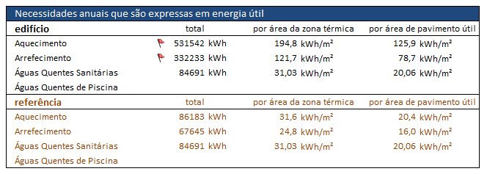
    Resultados obtidos das Necessidade Anuais em Energia Útil

Slide 24
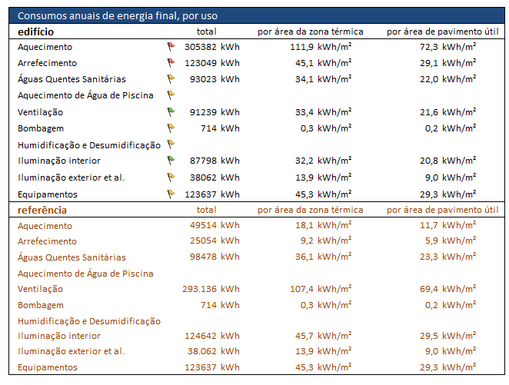
Consumos anuais de energia final, por uso

Slide 25
Consumos anuais de energia final, por uso

Slide 26
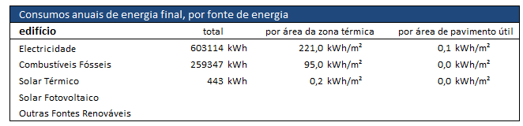
  Consumos anuais de energia final, por fonte de energia

Slide 27
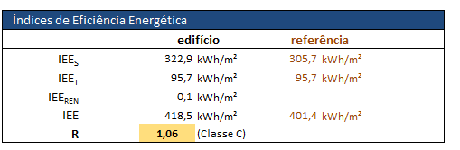
  Classe Energética

Slide 28
Comparação dos resultados obtidos através da simulação dinâmica e dos consumos reais do edifício.
Podemos verificar que na simulação dinâmica que este edifício consumirá cerca de 603114 KWh de eletricidade, conseguiu-se verificar através da análise das faturas de 2013 que consumiu 378930 KWh o que significa que na realidade gastou-se -37,17% do que daria na simulação, sendo que esta diferença pode ser explicada com o facto de ser um Estabelecimento de Ensino, que apesar de estar sempre aberto o seu perfil de utilização muda substancialmente no períodos de intervalo letivo, ou seja quando não há aulas, evidentemente há uma substancial redução na utilização da iluminação, da ventilação e de todos os consumos em geral sendo que o ano letivo tem a duração de 166 dias, enquanto os dias úteis esperados e contabilizados na simulação são de 264 dias, para que possamos provar o afirmado, optou-se por construir um modelo para as interrupções letivas

Slide 29
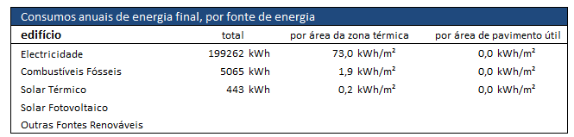
Consumo anual de energia final, por fonte de energia no período de férias
Modelo Dinâmico | Eletricidade (KWh) | Gás Natural (KWh)
Geral | 603114 | 259347
Férias | 199262 | 5065
Final | 413852 | 254282

Slide 30
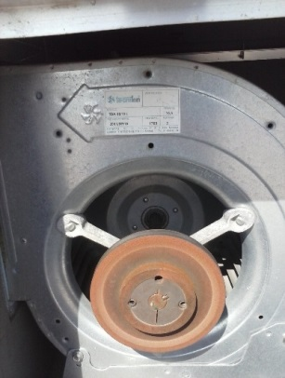
Estado de funcionamento dos principais equipamentos
Tendo-se verificado que este edifício tem uma manutenção preventiva contratada com uma empresa exterior especializada em AVAC, em geral os equipamentos encontram-se em bom estado de conservação e funcionamentos, no entanto aquando a verificação de alguns componentes ainda foram registadas algumas falhas, que já foram entretanto resolvidas.
Como exemplo a correia dentada deste extrator encontrava-se partida.

Slide 31
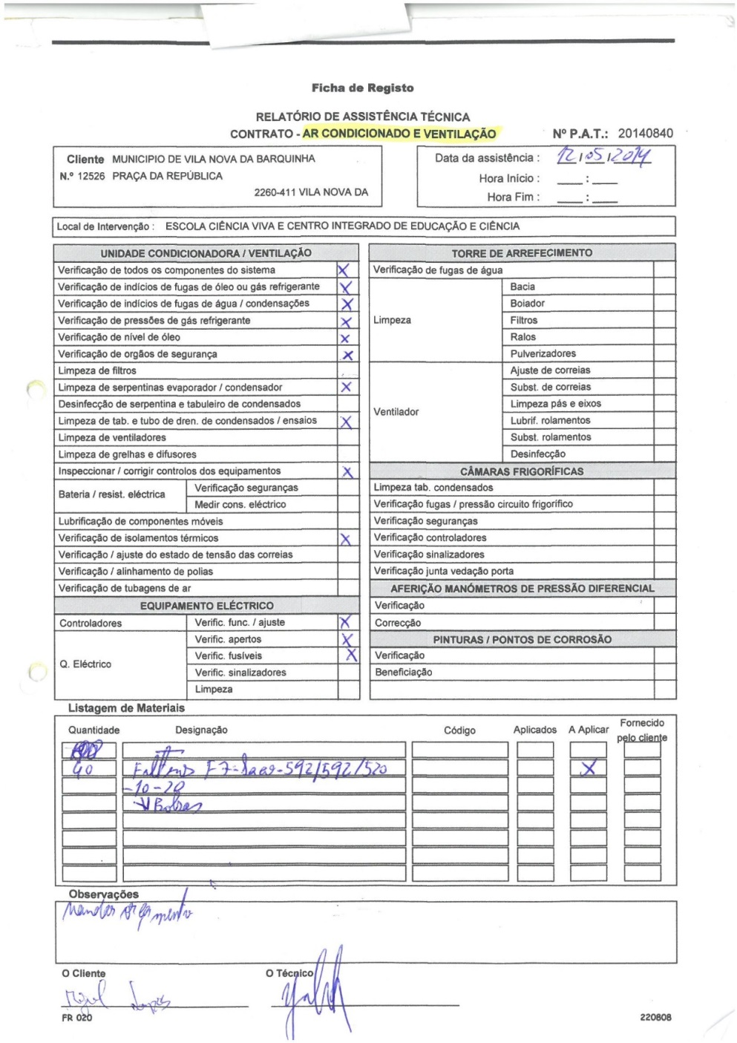
Plano de Manutenção
Verificou-se que existe um plano de manutenção

Slide 32
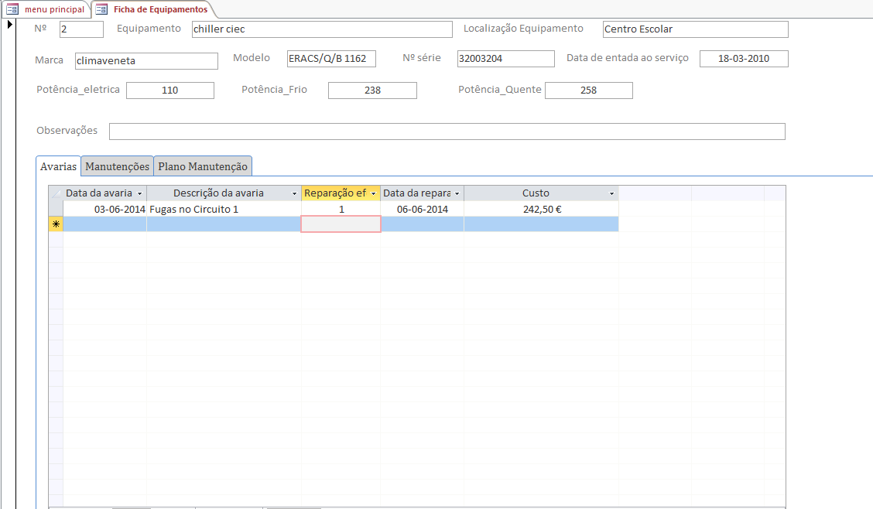
Ficha de Manutenção
As manutenções e as reparações são introduzidas num programa específico criado para o efeito que mantém o cadastro das máquinas atualizado.

Slide 33
Qualidade do Ar Interior
Nesta Auditoria não foi verificado a qualidade de ar interior, no entanto foi realizado nos dias 15 e 16 de novembro de 2012, no âmbito de um trabalho para a disciplina de Sistemas de Climatização e Segurança , as medições em causa forma efetuadas na secretaria, com vista a determinar o conforto térmico e da Qualidade de ar interior, tendo sido obtidos os seguintes valores de concentrações de CO2.

Slide 35
Medidas de Melhoria
Nesta dissertação foram consideradas as seguintes propostas de melhorias:
Desativação de uma UTA;
Instalação de um Sistema Fotovoltaico;
Ações de Sensibilização;
Alteração de conforto térmico.

Slide 36
Desativação da UTA5
Sendo que esta UTA tem a sua área de influência maioritariamente em áreas de corredores que possuem ventilação natural, o facto de a desativarmos não provoca transtornos a nível da qualidade de ar interior, por outro lado devido à potência elevada deste equipamento, (14,4 KW) o que influencia fortemente a classificação energética .

Slide 37
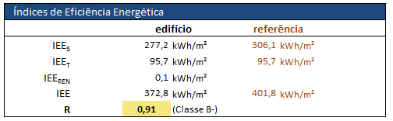
Desativação da UTA5

Slide 38
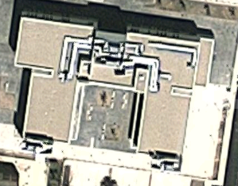
Instalação de painéis fotovoltaicos
Sendo uma das medidas que mais poderá contribuir para a redução do CO2 e existindo espaço em abundância na cobertura plana da escola para a instalação de painéis, como se pode verificar na figura

Slide 39
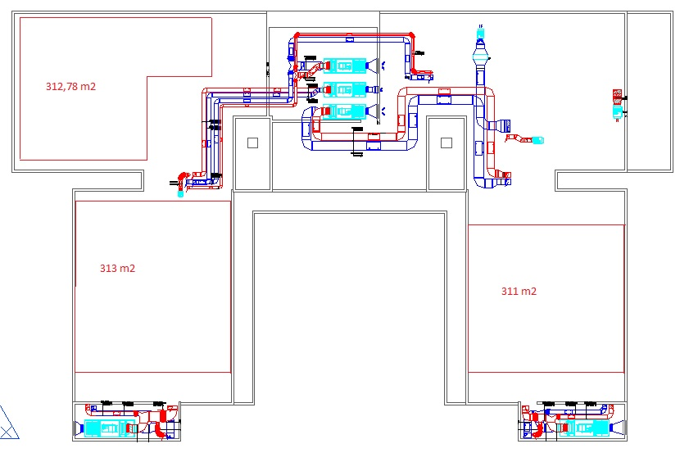
Instalação de painéis fotovoltaicos
Verifica-se que possuí sensivelmente 936 m² disponíveis

Slide 40
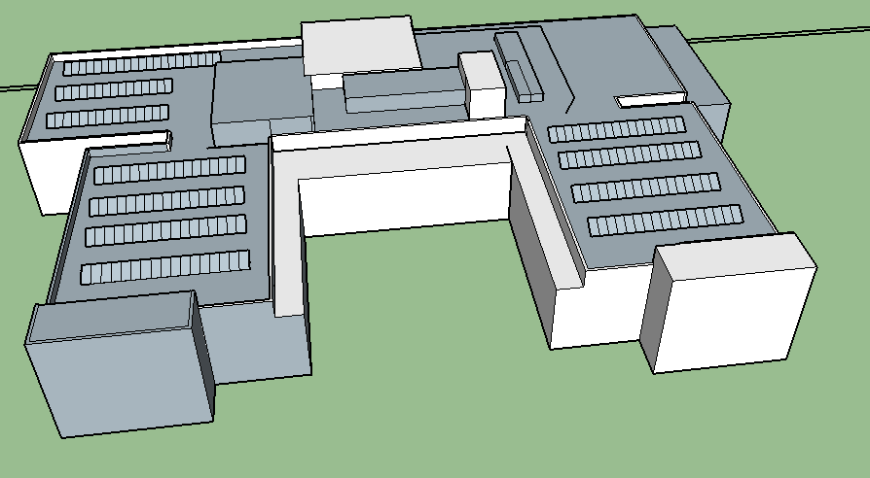
Instalação de painéis fotovoltaicos

Slide 41
Instalação de painéis fotovoltaicos
Após ter sido calculado:
Número de painéis a instalar;
Espaçamento entre fileiras;
Potência da instalação;
Inversores a instalar;
Orçamento;

Slide 42
Instalação de painéis fotovoltaicos
Payback do investimento usando o autoconsumo
Mantendo-se o valor do investimento de 62.494,50€ e considerando o valor anual de retorno de 9069,46€ iremos ter uma payback de 6 anos e 9 meses.

Slide 43
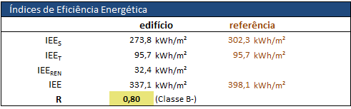
Instalação de painéis fotovoltaicos

Slide 44
Ações de Sensibilização
Este Estabelecimento á aderente ao projeto eco-escola, sendo bandeira verde desde 2013, projeto esse que entre outras coisas pretende sensibilizar a comunidade escolar para a redução da chamada pegada ecológica, ou seja pretende captar a atenção dos alunos para o consumo responsável da energia.
Para além deste projeto está em fase de criação o designado Tutor de energia nas Escolas, projeto esse apoiado pela agência Nacional de Energia, pela Associação das agências de Energia e Ambiente e pela Entidade Reguladora dos Serviços Energéticos que pretende envolver alunos na eficiência energética, estando neste momento a ser preparada a formação necessária aos Professores designados para o projeto.

Slide 45
Alteração de conforto térmico
Não existindo possibilidade neste momento de arrefecer a zona da sala de aula, pois as UTAS que as climatizam estão apenas ligadas à caldeira, verificou-se que as mesmas são demasiado quentes no Verão, tornando-se desconfortáveis. Apesar de não ser uma medida que beneficie a eficiência energética, irá certamente melhorar o conforto dos alunos neste período.
Pretende-se alterar o circuito na central térmica de forma a que estas UTAS possam estar ligadas ao Chiller que produz frio, no entanto essa modificação tem um custo relativamente elevado (figura XL) pois terá que se redimensionar todo o sistema

Slide 46
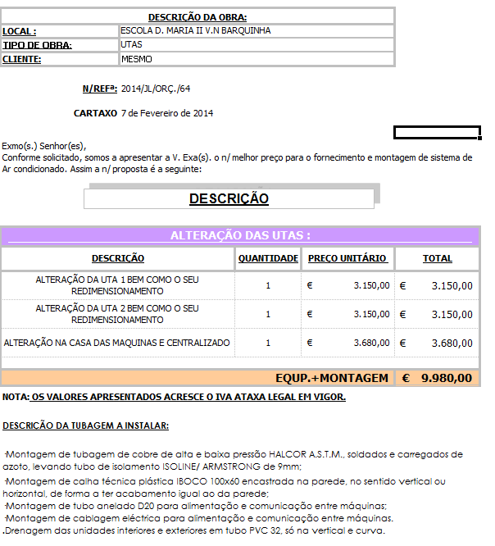
Orçamento para a alteração de conforto térmico

Slide 47
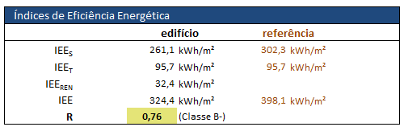
Avaliação do impacto das medidas de melhoria

Slide 48
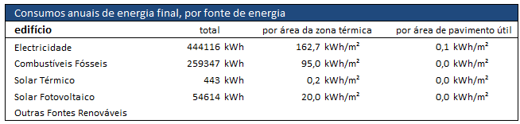
Avaliação do impacto das medidas de melhoria

Slide 49
Avaliação do impacto das medidas de melhoria
Edifício | Consumo Anual em KWh
 | Antes das Medidas de melhoria | Após as Medidas de Melhoria | Diferença
Eletricidade | 603114 | 444116 | 158998
O que em termos numéricos, baseando-se no valor médio pago por KWh, significa uma poupança anual de 28.619,64€ anuais.

Slide 50
Conclusões

Slide 51
Conclusões
Constata-se também que todas as medidas propostas têm um custo aproximado de 72.475,50 €, mas para além de melhorarem o conforto térmico do edifício, a classificação energético do mesmo, estas medidas também provocam uma poupança anual de 28.619,64 €, pelo que o Payback será de 2 anos e cinco meses, o que indica que as medidas propostas são viáveis e representam uma mais valia para o edifício.

